Slide 2
JACHTQUIZ
LET’S GO!

Slide 3
JACHT IN NEDERLAND
Hoeveel jagers zijn er in Nederland?

Slide 4
JACHT IN NEDERLAND
Hoeveel dieren doden deze jagers jaarlijks?
Wat denken jullie?

Slide 5
AANTAL AFGESCHOTEN DIEREN (totaal)
Ruim 1.000.000 dieren per jaar!
2018 1.036.185
2019 1.108.501
2020 1.067.452 (Cijfers van jagers zelf)

Slide 6
AANTAL AFGESCHOTEN DIEREN

Slide 7
WET- EN REGELGEVING
Wet natuurbescherming (sinds 1-1-24 Omgevingswet) (ministerie LNV)
Wildlijst (ministerie LNV)
Landelijke vrijstellingslijst (ministerie LNV)
Provinciale vrijstellingslijst (individuele provincies)
Provinciale ontheffing (individuele provincies)

Slide 8
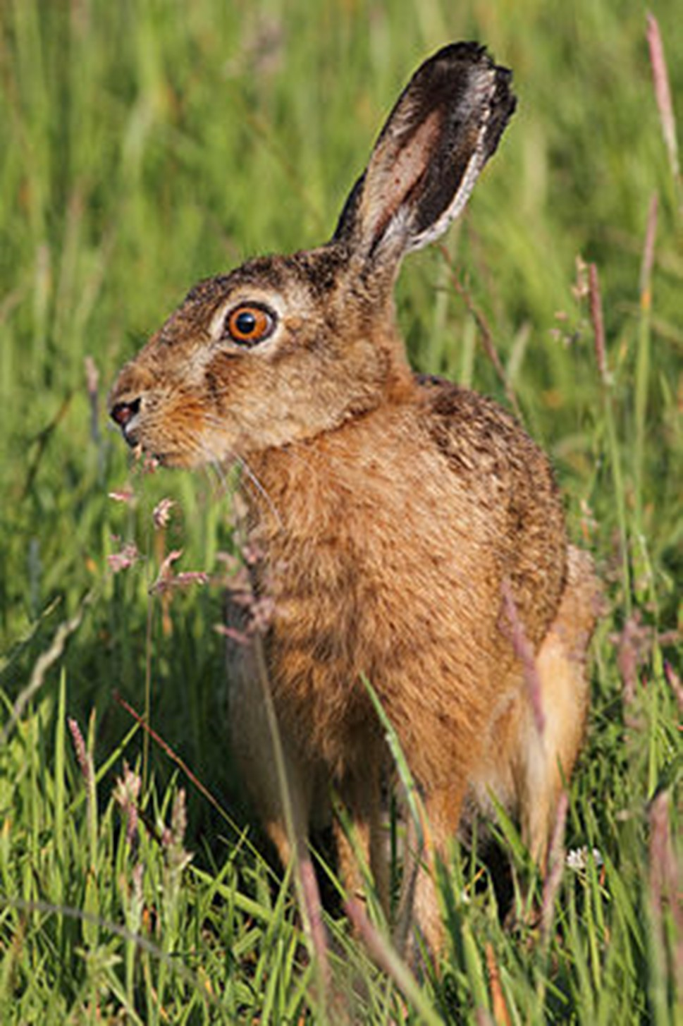
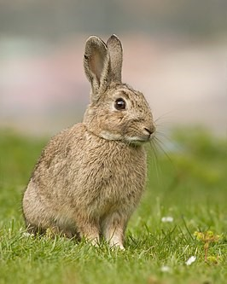
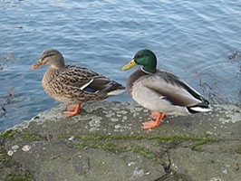
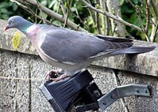
WILDLIJSTSOORTEN = SEIZOENSJACHT = PLEZIERJACHT
Wilde eend: 15 augustus t/m 31 januari
Fazant: hen 15 oktober t/m 31 december; haan t/m 31 januari
Konijn: 15 augustus t/m 31 januari
Haas: 15 oktober t/m 31 december
Houtduif: 15 oktober t/m 31 januari

Slide 9
AANTAL AFGESCHOTEN DIEREN (wildlijst = plezierjacht)
1. Wilde eend tussen de 89.000 en 114.000 per jaar
2. Hazen meer dan 85.000 per jaar
3. Houtduiven tussen de 45.000 en 58.000 per jaar
4. Konijnen tussen de 9.000 en 13.000 per jaar
5. Fazanten ca. 19.000 per jaar
Alle vijf soorten kennen een afnemende trend
Konijn en haas staan sinds 2020 op de Rode Lijst Zoogdieren
(Cijfers 2017, 2018 en 2019)

Slide 10
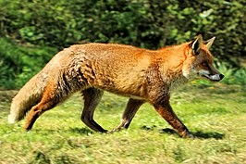
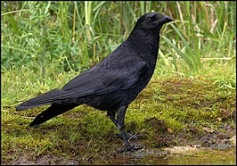
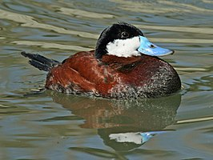
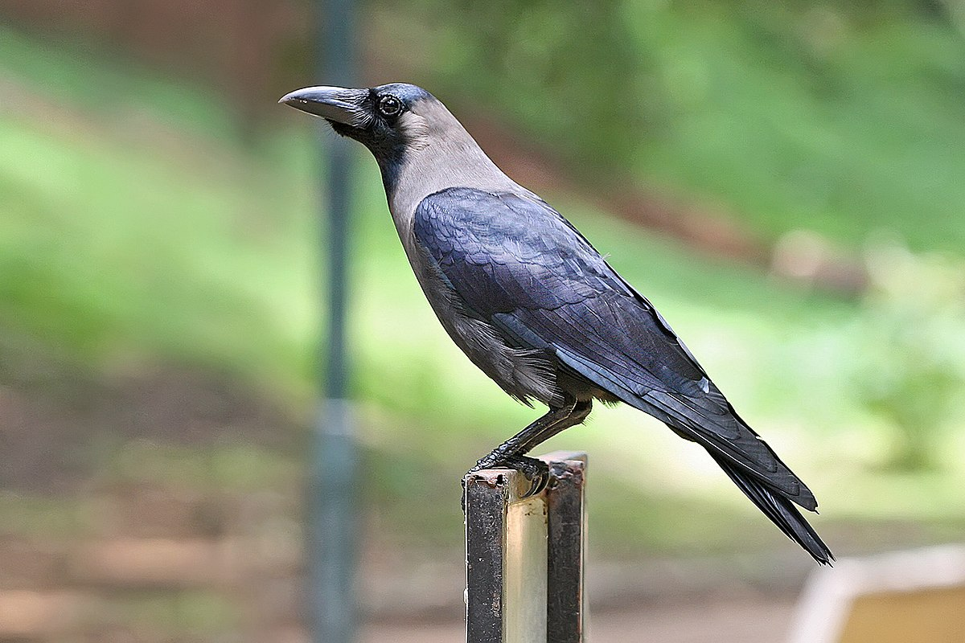
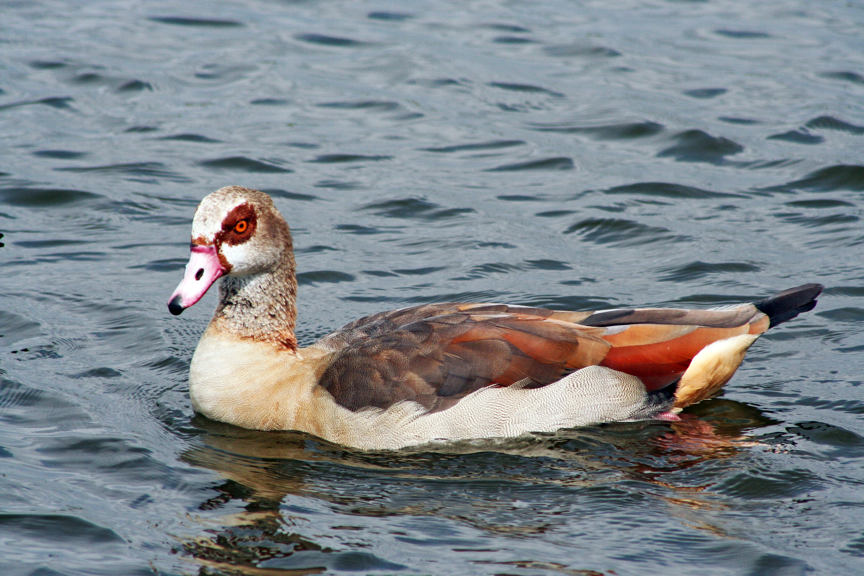
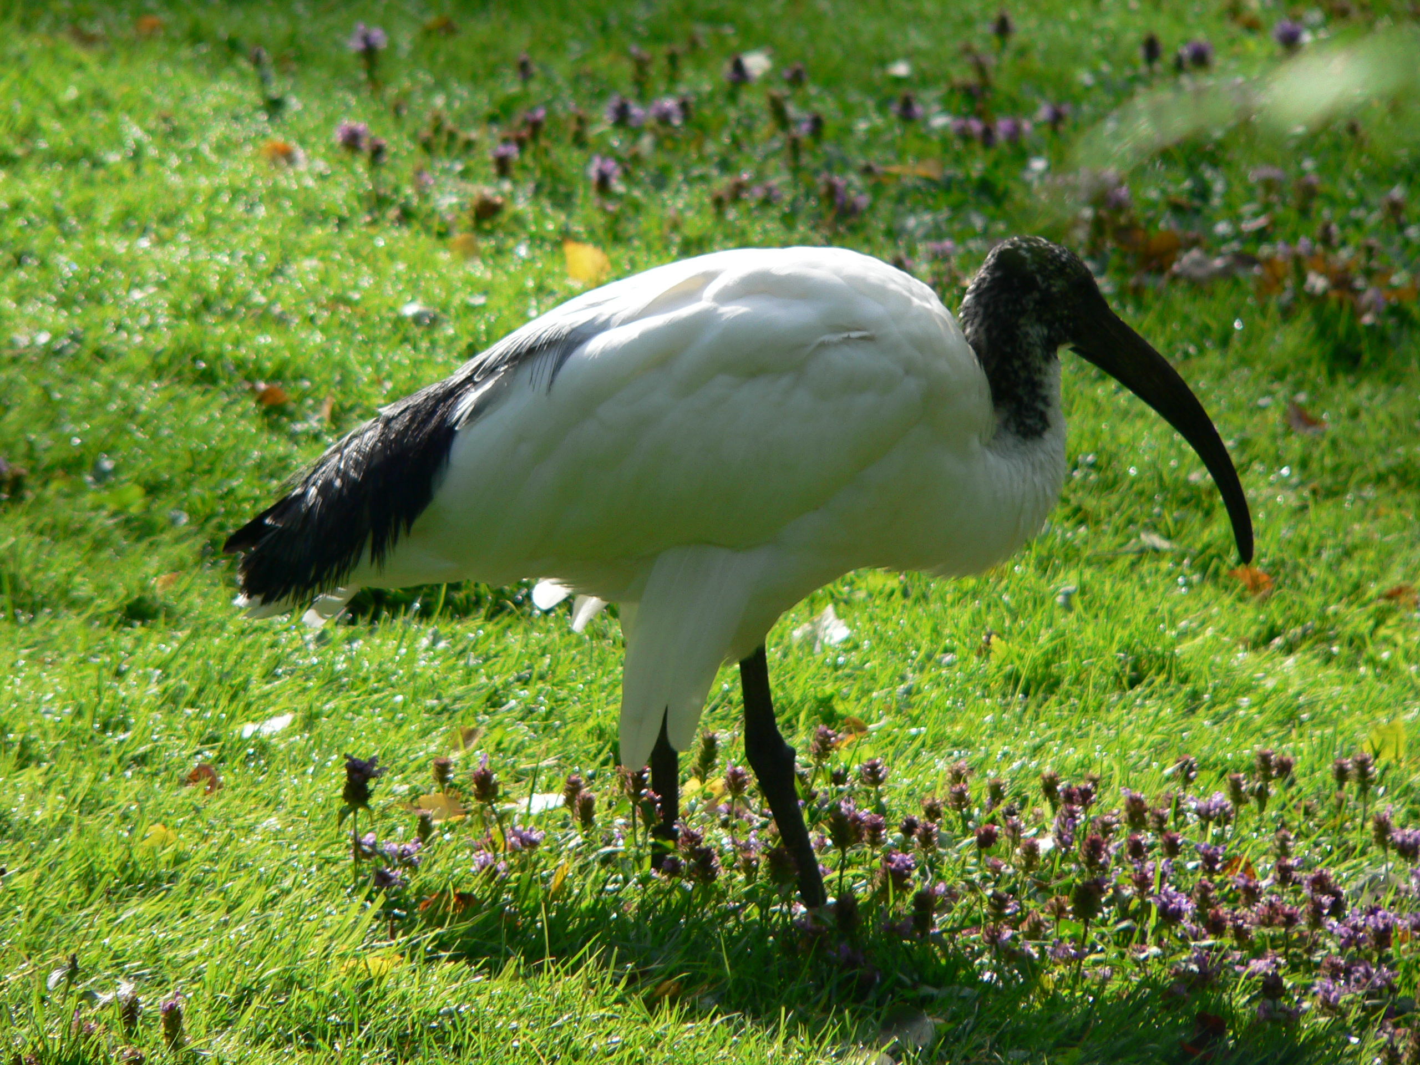
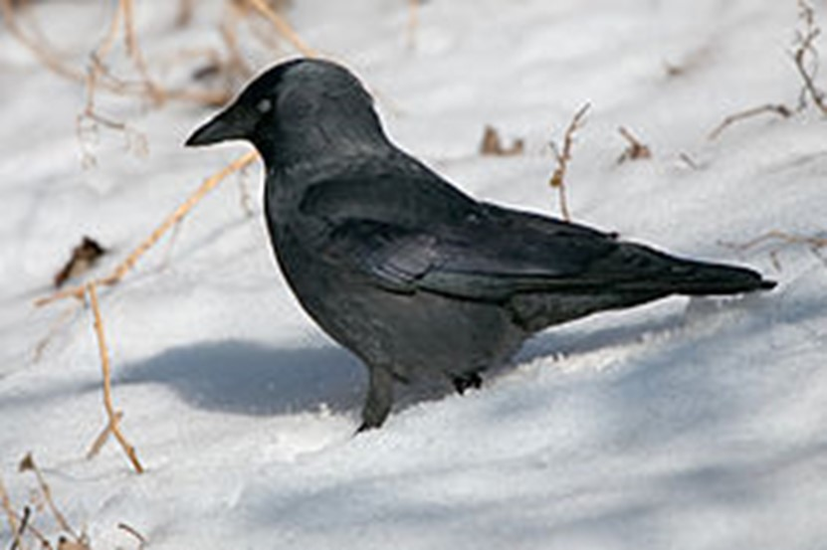
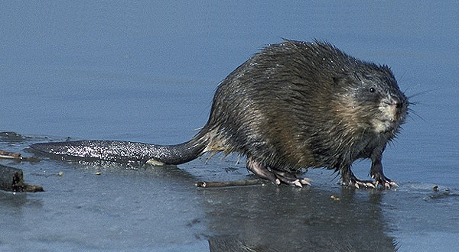
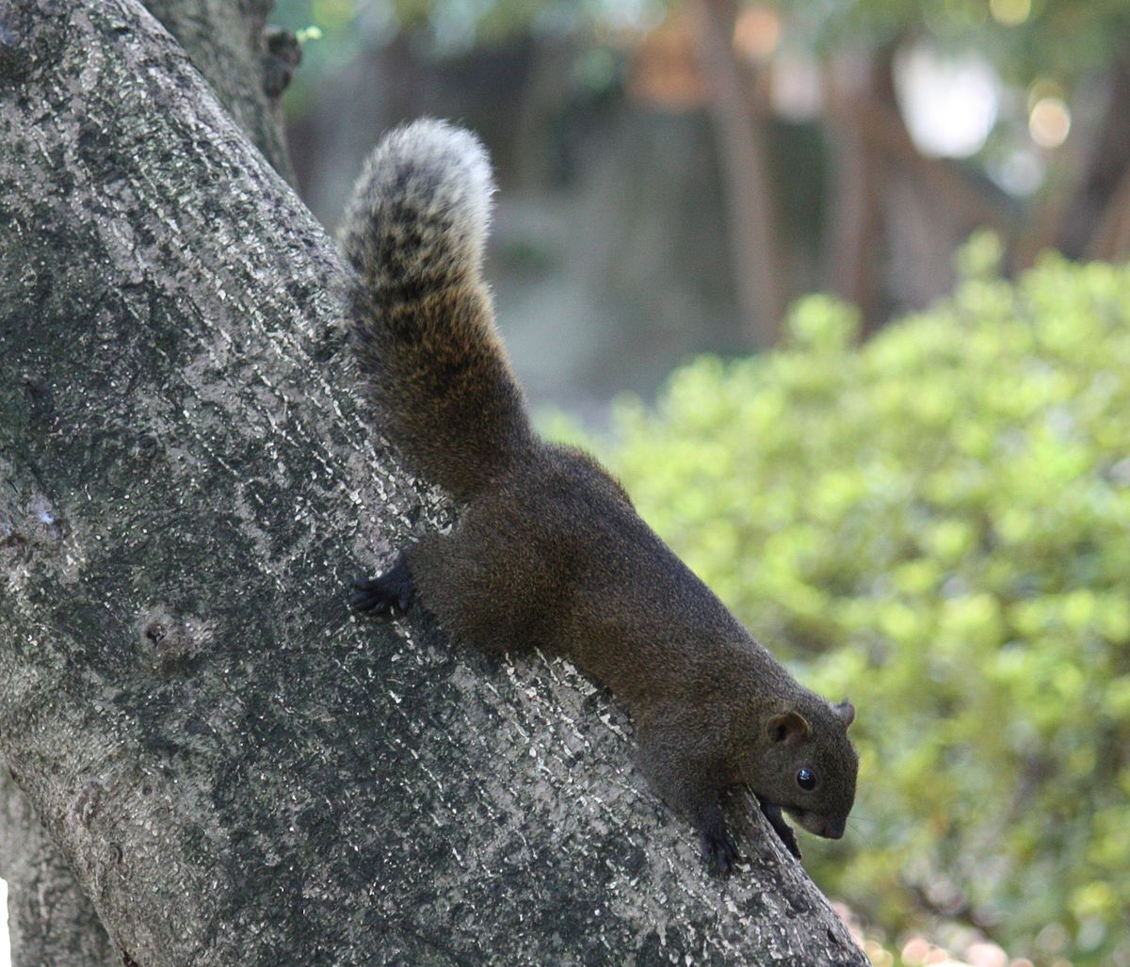
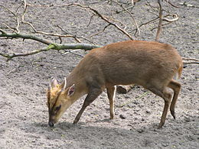
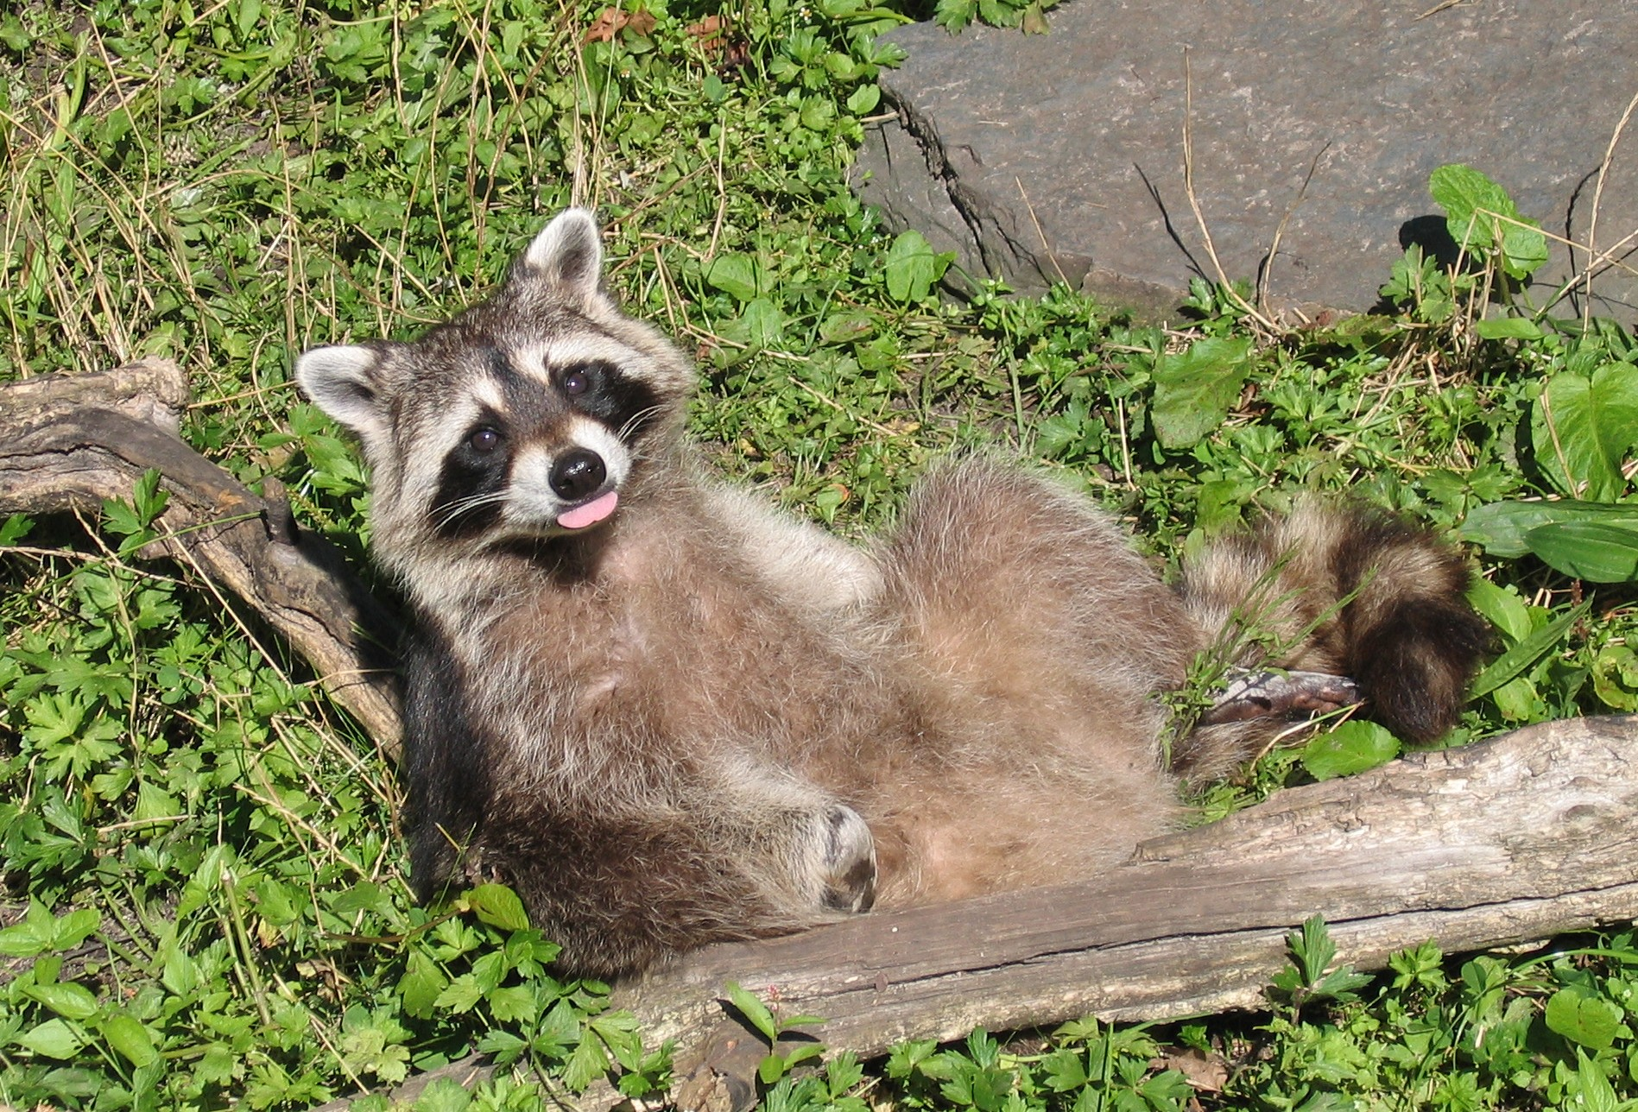
LANDELIJKE VRIJSTELLINGEN
Diersoorten aangemerkt als exoot (jaarrond bejaagbaar zonder ontheffing):
Rosse stekelstaart
Huiskraai (RIP)
Nijlgans
Heilige ibis
Muskusrat
Pallas’ eekhoorn
Muntjak
Wasbeer
Vos
Zwarte kraai
Canadese gans
Kauw

Slide 11
WIE HEEFT HET VOOR HET ZEGGEN?

Slide 12
JACHT ONDER ONTHEFFING
Wettelijke basis
Openbare veiligheid (meestal verkeersveiligheid)
(Land)bouwschade
Schade aan de natuur (meestal populatiebeheer)
Bijbehorende jachtargumenten
Jacht verlaagt het aantal aanrijdingen
Jacht vermindert (of voorkomt) (land)bouwschade
Jacht voorkomt schade aan de natuur

Slide 13
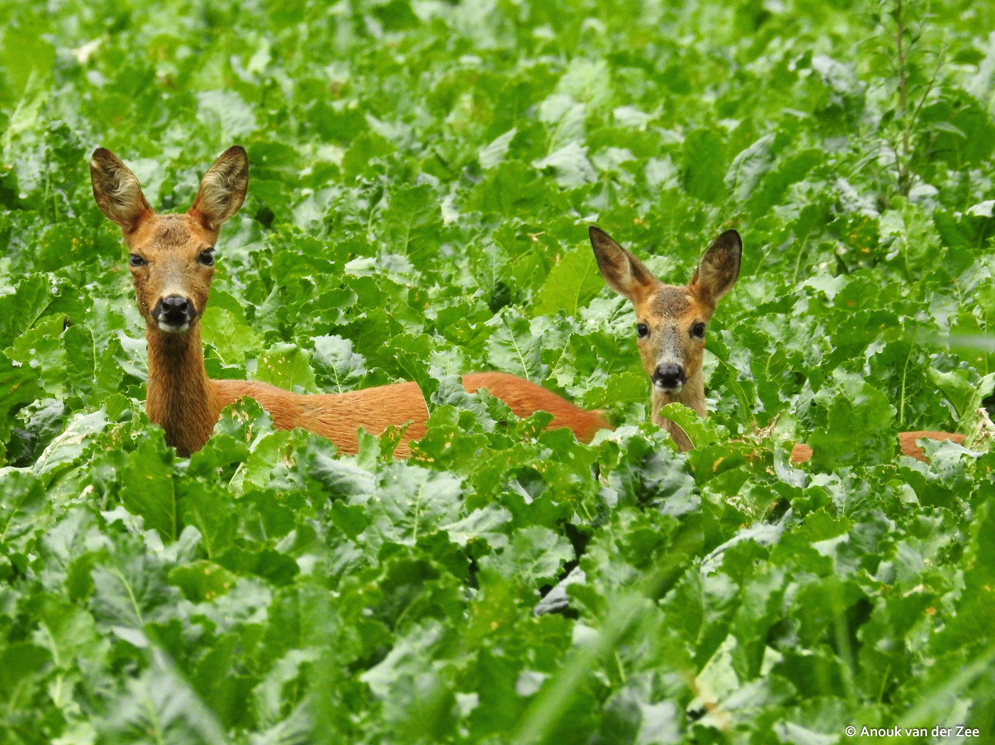
JACHT VERLAAGT HET AANTAL AANRIJDINGEN
Factoren die een rol spelen bij aanrijdingen
Verkeersdichtheid
Menselijk gedrag
Verstoring (recreatie, jacht)
Weginrichting (onoverzichtelijke situaties)
Voedselgebrek

Slide 14
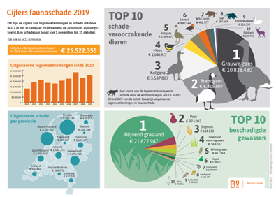
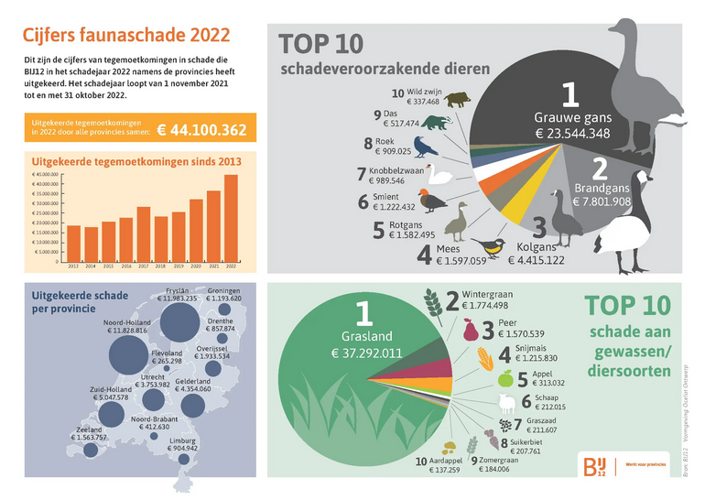
JACHT VERMINDERT/ VOORKOMT LANDBOUWSCHADE
Ondanks het afschieten van onvoorstelbaar grote aantallen (grauwe) ganzen stijgt de uitgekeerde schade van 10.838.480 euro in 2019 naar 23.544.348 euro in 2022
= meer dan een verdubbeling in 3 jaar!

Slide 15
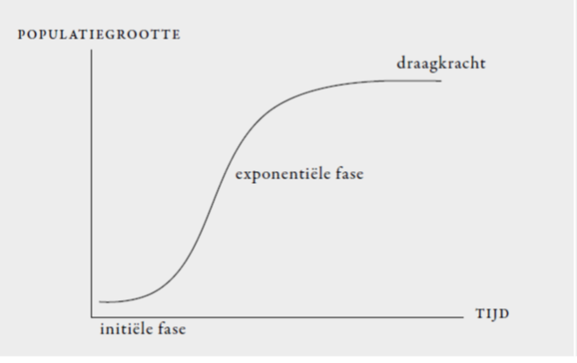
JACHT VOORKOMT SCHADE AAN DE NATUUR
Als veiligheid of schade niet gebruikt kan worden om een soort te bejagen…
S-CURVE - IT’S BIOLOGY!
POPULATIEBEHEER

Slide 16
JACHTPROPAGANDA

Slide 17
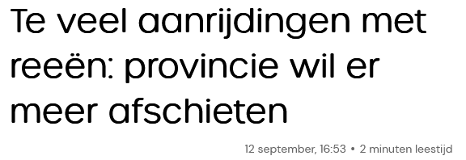
JACHTPROPAGANDA - Kenmerken
1. Breed inzetten van de media om een boodschap over te brengen

Slide 18
JACHTPROPAGANDA - Kenmerken
2. Boodschap is eenzijdig en overdreven/waarschuwen voor gevaar

Slide 19
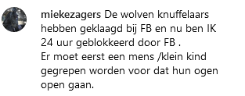
JACHTPROPAGANDA - Kenmerken
3. Aanwijzen van een gezamenlijke vijand en deze demoniseren

Slide 20
JACHTPROPAGANDA - Kenmerken
4. Gebruik zwart-wit/valse tegenstellingen

Slide 21
JACHTPROPAGANDA - Kenmerken
5. Veel personen brengen dezelfde boodschap (vaak korte leuzen: jagers doen méér!), gearrangeerd (orkestratie) én zij herhalen deze vaak

Slide 22
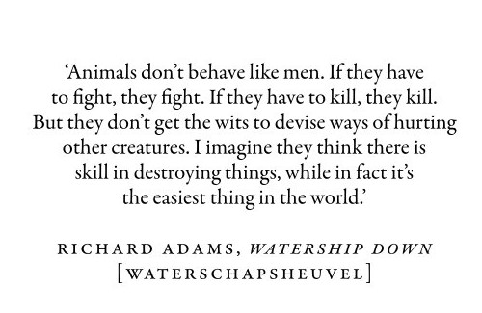
EINDWOORD

Slide 23
BEDANKT VOOR JULLIE AANDACHT!

